Slide 1





ПРАВОВАЯ ОХРАНА ТОВАРНЫХ ЗНАКОВ В РЕСПУБЛИКЕ КАЗАХСТАН
TM
Куандыкова Айгерим
Главный эксперт
Управление экспертизы товарных знаков
Национальный институт интеллектуальной собственности Министерства юстиции Республики Казахстан

Slide 2

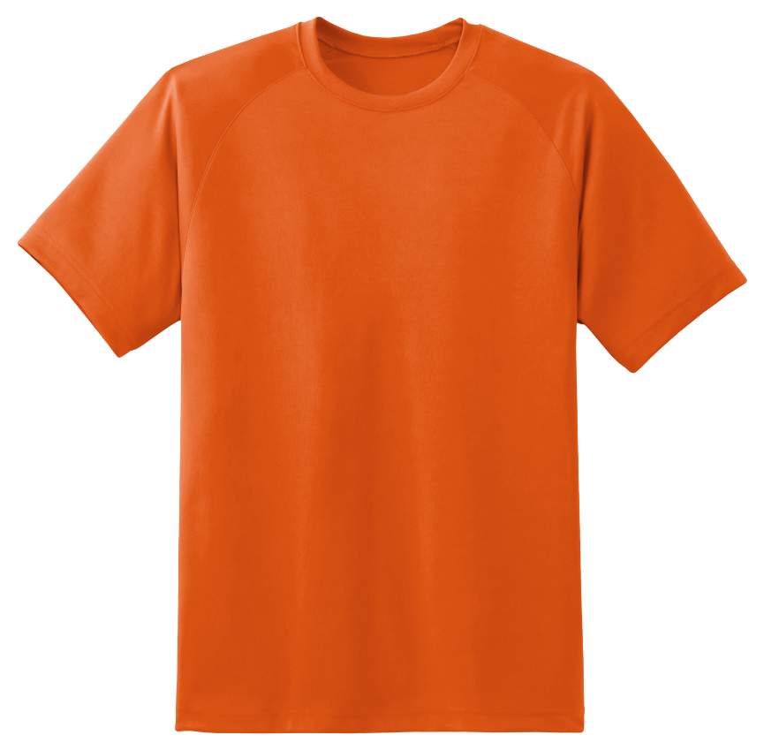

Пп.8 ст.1 Закона о товарных знаках, знаках обслуживания
и наименованиях мест происхождения товаров:
Товарный знак, знак обслуживания – обозначение, зарегистрированное в соответствии с Законом РК «О товарных знаках, знаках обслуживания и наименованиях мест происхождения товаров» или охраняемое без регистрации в силу международных договоров, в которых участвует Республика Казахстан, служащее для отличия товаров (услуг) одних юридических или физических лиц от однородных товаров (услуг) других юридических или физических лиц

Slide 3






Иными словами:
Товарный знак- это прежде всего обозначение, цель которого обеспечить различие между товарами или услугами разных предпринимателей.

Slide 4

Для чего регистрировать товарный знак?
Индивидуализировать товары или услуги от однородных товаров или услуг других предприятий
Исключительное право на товарный знак возникает после даты ее регистрации
Уверенность в способности защитить товарный знак в суде, при необходимости
Способ защитить инвестиции вложенные в продвижение и маркетинг бренда
Сохранение репутации и круга потребителей
Защита от недобросовестных конкурентов

Slide 5


или
Знак зарегистрированного товарного знака
Представляет собой прописную латинскую букву R
(первая буква слова «registered»), помещённую внутри и в центре круга
Trade mark
Товарный знак так же называют торговая марка, бренд или логотип

Slide 6


Нормативное регулирование
Национальное законодательство:
Гражданский кодекс РК
(Особенная часть)
Предпринимательский кодекс РК
Закон РК «О товарных знаках, знаках обслуживания и наименованиях мест происхождения товаров» (Закон)
Международные соглашения:
Парижская конвенция
Ниццким соглашением от 15 июня 1957 года с последующими изменениями и дополнениями;

Slide 7








Буквенный товарный знак – буквы и сочетания букв, аббревиатуры, не имеющие словесный характер
Словесный товарный знак – слова, сочетания букв, имеющие словесный характер, словосочетания предложения и другие единицы языка, а также их сочетания
В качестве товарных знаков могут быть зарегистрированы:

Slide 8








Изобразительный товарный знак – изображения различных живущих существ, предметов, иных объектов, фигур, художественно выполненные шрифтовые элементы.
Комбинированный товарный знак – комбинация элементов разного характера словесных, изобразительных, объемных и других видов.
В качестве товарных знаков могут быть зарегистрированы:

Slide 9
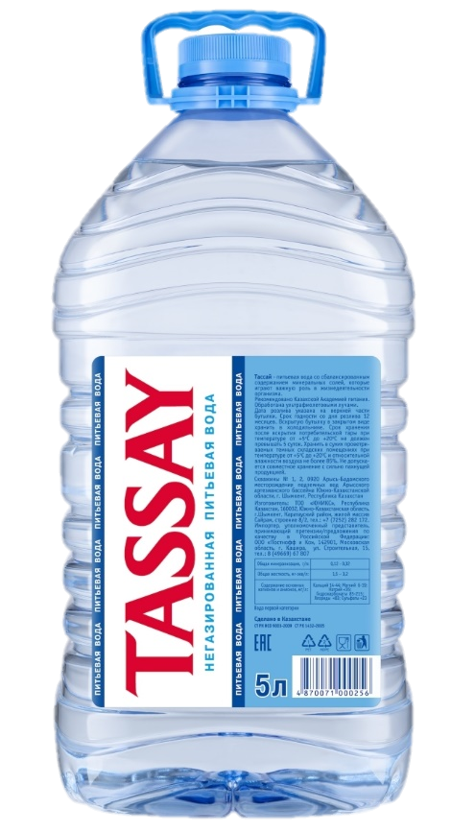
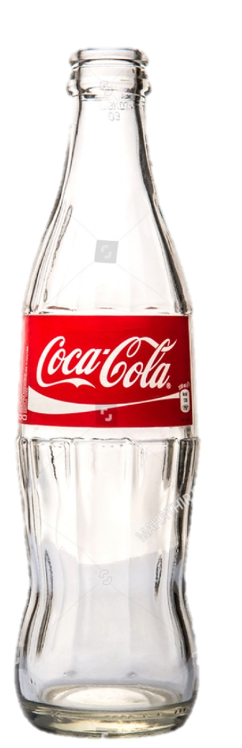
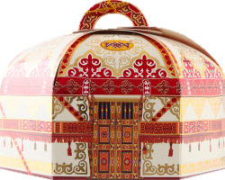


Объёмный товарный знак – трехмерные объекты, форма которых оригинальна
В качестве товарных знаков могут быть зарегистрированы:

Slide 10

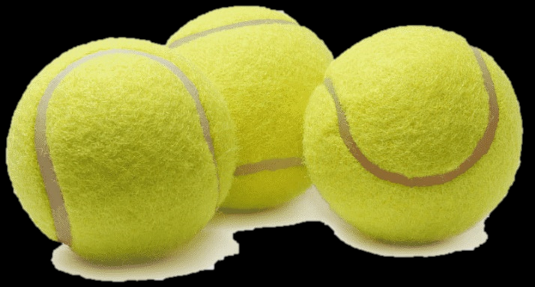
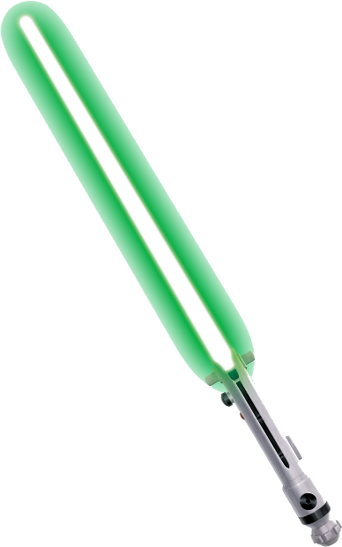



Звуковой
Обонятельный
Фирменная мелодия
звонка сотовых телефонов
(“Over the Horizon”)
В качестве товарных знаков могут быть зарегистрированы:
иные обозначения и их комбинации
Запах свежескошенной травы
для теннисных мячиков
(Звездные войны)
Свист сойки
(Голодные игры)
Парфюм

Slide 11






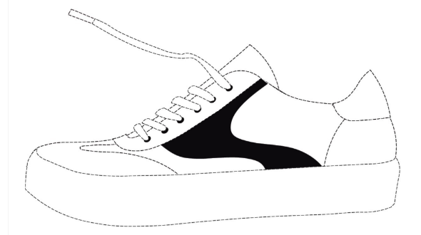
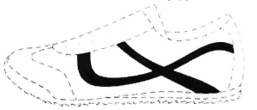
Цветовой
Движущиеся
В качестве товарных знаков могут быть зарегистрированы:
иные обозначения и их комбинации
Позиционный

Slide 12








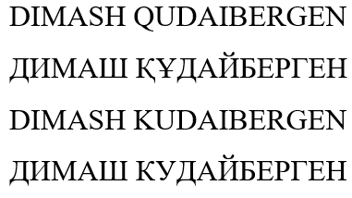
Общеизвестный товарный знак – обозначение, используемое в качестве товарного знака, или товарный знак, признанные общеизвестными решением уполномоченного органа, основанном на доказательствах заинтересованных лиц.
Общеизвестные
товарные знаки
в РК:

Slide 13













Принцип использования товарного знака только как он заявлен
Пункт 1 статьи 19 Закона о ТЗ:
  Запрещаются ограничение использования товарного знака наряду с другим товарным знаком, использование товарного знака в измененном виде, в том числе в другом шрифте, другом цветовом исполнении, другой форме, или использование таким способом, который может причинить ущерб способности товарного знака отличать товары (услуги) одних физических или юридических лиц от однородных товаров (услуг) других физических или юридических лиц.
Это принцип, который придерживается почти во всех странах с законодательством о товарных знаках.
Одними из причин является:
Представление значительного экономического интереса
Как отдельная часть бренда с самостоятельным финансированием
LG
Siri
2016
2017
2021
App Store
2008
2013
2017

Slide 14






Товарные знаки в одном продукте
Название телефона
Z Flip
Название приложения
Имя производителя
Chrome
SAMSUNG
Иконка приложения
Стекло
Серия телефонов
Цифровые обои
Galaxy

Slide 15
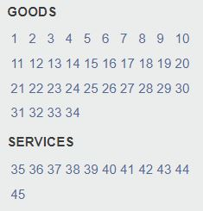
Международная классификация товаров и услуг (МКТУ)
МКТУ содержит 45 классов
Классификация товаров и услуг, используемая для регистрации товарных знаков. Принята в рамках Ниццкого соглашения 15 июня 1957 года на международной дипломатической конференции в Ницце (Франция).
Классы МКТУ — это совокупность товаров или услуг, разделённых по группам. Классификация построена по принципу однотипности товаров и услуг.
34 класса товаров
11 классов услуг

Slide 16






Процедура подачи заявки
Требования к заявке
РГП
НИИС
Заявка должна относиться к одному товарному знаку и содержать:
просьбу о проведении экспертизы обозначения с указанием заявителя,
а также его местонахождения или местожительства;
заявляемое обозначение;
перечень товаров и (или) услуг в соответствии с Международной классификацией товаров и услуг
На бумажном
носителе
Заявка
К заявке должны быть приложены:
копия документа, подтверждающего оплату услуги за проведение экспертизы;
копия доверенности в случае ведения делопроизводства через представителя;
устав коллективного товарного знака (в случае подачи заявки на коллективный товарный знак)
сайт экспертной
организации
«www.kazpatent.kz»
Электронно
веб-портал
«электронного
правительства»
Заявка и прилагаемые к ней документы представляются на казахском или русском языке. (Если документы представлены на другом языке, то заявитель представляет в месячный срок их перевод на казахский или русский язык)

Slide 17










Процедура экспертизы и регистрации товарного знака
Предварительная экспертиза
Полная экспертиза
Регистрация товарного знака
На основании решения о регистрации, после уплаты соответствующих пошлин (за публикацию сведений о регистрации товарного знака) производится внесение сведений о регистрации товарного знака в Государственном реестре товарных знаков РК
В течение 1 месяца с даты подачи заявки
В течение 7 месяцев с даты подачи заявки
Проверяется содержание заявки,
наличие необходимых документов, правильность перечня товаров и/или услуг, оплата пошлины
Осуществляется проверка знака на охраноспособность
По результатам предварительной экспертизы заявителю в течение 1 месяца направляется уведомление о принятии заявки к рассмотрению или о прекращении делопроизводства
Право на товарный знак удостоверяется свидетельством и подтверждается выпиской из Государственного реестра товарных знаков
Осуществляется поиск по национальной и международной базах данных товарных знаков
По результатам полной экспертизы заявителю направляется экспертное заключение о регистрации, предварительной частичной регистрации или предварительном отказе в регистрации товарного знака
Регистрация товарного знака действует в течение десяти лет с даты подачи заявки. Срок действия регистрации товарного знака продлевается каждый раз на десять лет по ходатайству владельца, поданному в течение последнего года ее действия
В течение пяти рабочих дней с даты завершения предварительной экспертизы сведения о заявке публикуются еженедельно в бюллетене
10
лет

Slide 18
Статья 6. Абсолютные основания, исключающие регистрацию товарного знака
1. Не допускается регистрация в качестве товарных знаков обозначений, не обладающих различительной способностью или состоящих только из элементов:
1) вошедших во всеобщее употребление для обозначения товаров (услуг) определенного вида;
2) являющихся общепринятыми символами и терминами;
3) указывающих на вид, качество, количество, свойство, назначение, ценность товаров, а также на место и время их производства или сбыта;
3-1) представляющих собой международные непатентуемые наименования лекарственных средств;
6) имеющих прямую описательную связь с товарами или услугами, для обозначения которых они используются;
Указанные обозначения могут быть использованы как неохраняемые элементы товарного знака, если они не занимают в нем доминирующего положения.
Указанные обозначения могут быть зарегистрированы в качестве товарного знака, если на дату подачи заявки обозначение в результате использования приобрело различительную способность. Под различительной способностью понимаются характеристики обозначений, позволяющие отличать товары (услуги) одних физических и (или) юридических лиц от однородных товаров (услуг) других физических и (или) юридических лиц.

Slide 19
2. Не регистрируются в качестве товарных знаков обозначения, воспроизводящие государственные гербы, флаги и эмблемы, сокращенные или полные наименования международных организаций и их гербы, флаги и эмблемы, официальные контрольные, гарантийные и пробирные клейма, печати, олимпийскую символику, награды и другие знаки отличия, а также обозначения, сходные с ними до степени смешения.
Такие обозначения могут быть использованы как неохраняемые элементы, если обозначение не состоит исключительно из них и если имеется согласие на их использование соответствующего компетентного органа или их владельца.
3. Не допускается регистрация в качестве товарных знаков или их элементов обозначений:
1) являющихся ложными или способными ввести в заблуждение относительно товара или его изготовителя, услуги или лица, предоставляющего услуги, а также наименований географических объектов, способных ввести в заблуждение относительно места производства товара;
2) формально указывающих на истинное место производства товара, но дающих ошибочное представление о том, что товар происходит с другой территории;
3) представляющих собой или содержащих наименования географических объектов, идентифицирующие минеральные воды, вина или крепкие спиртные напитки, для обозначения таких товаров, не происходящих из данного места, а также, если используется перевод или обозначение сопровождается такими выражениями как "вида", "типа", "в стиле" или другими подобными;
4) противоречащих по своему содержанию общественным интересам, принципам гуманности и морали.

Slide 20
Статья 7. Иные основания для отказа в регистрации товарного знака
1. Не подлежат регистрации в качестве товарных знаков обозначения, тождественные или сходные до степени их смешения:
1) с товарными знаками, зарегистрированными в Республике Казахстан и охраняемыми в силу международных договоров с более ранним приоритетом на имя другого лица в отношении однородных товаров или услуг или с тождественными товарными знаками того же лица в отношении тех же товаров или услуг, за исключением товарных знаков, регистрация которых признана недействительной или действие ее прекращено согласно главе 6 настоящего Закона;
2) с признанными в установленном порядке общеизвестными в Республике Казахстан товарными знаками в отношении любых видов товаров и услуг;
3) с обозначениями, заявленными на регистрацию с более ранним приоритетом на имя другого лица в отношении однородных товаров или услуг (кроме отозванных и прекращенных) или с тождественными обозначениями того же лица в отношении тех же товаров или услуг;
5) с наименованиями мест происхождения товаров, охраняемыми в Республике Казахстан в отношении любых товаров, кроме случаев, когда они могут быть включены в качестве неохраняемого элемента товарного знака, регистрируемого на имя владельца права пользования данным наименованием места происхождения товара, если регистрация товарного знака осуществляется в отношении тех же товаров, для индивидуализации которых зарегистрировано наименование места происхождения товара.
Регистрация обозначения в качестве товарного знака в отношении однородных товаров или услуг, сходного до степени смешения с каким-либо из товарных знаков, указанных в подпунктах 1), 2) и 3) части первой настоящего пункта, допускается при условии предоставления письменного согласия владельца товарного знака.
Если владельцем является юридическое лицо, то письменное согласие должно быть представлено на фирменном бланке, подписано уполномоченным лицом и скреплено печатью юридического лица (в случае наличия), а если владелец – физическое лицо, то подпись должна быть нотариально удостоверена.

Slide 21
2. Не регистрируются в качестве товарных знаков обозначения, воспроизводящие:
1) промышленные образцы, охраняемые в Республике Казахстан, на имя других лиц при условии их более раннего приоритета;
2) (исключен)
3) названия известных в Республике Казахстан на дату подачи заявки произведений литературы, науки и искусства, известные произведения искусства и их фрагменты в нарушение авторских прав;
4) фамилии, имена, псевдонимы и производные от них, портреты и факсимиле в нарушение личных неимущественных прав этих лиц, их наследников или правопреемников, а также, если эти обозначения являются достоянием истории и культуры Республики Казахстан - без разрешения соответствующего компетентного органа.
3. Основанием для отказа в регистрации в качестве товарного знака обозначения, воспроизводящего достояние истории и культуры Республики Казахстан, является отсутствие согласования его с уполномоченным органом в области культуры.
4. Основания для отказа, предусмотренные настоящей статьей, применяются также в отношении обозначений, заявленных на получение правовой охраны на территории Республики Казахстан в качестве товарных знаков в соответствии с международными договорами, ратифицированными Республикой Казахстан.

Slide 22


